Slide 1

La Provincia Barletta Andria Trani
per BISCEGLIE

Slide 2
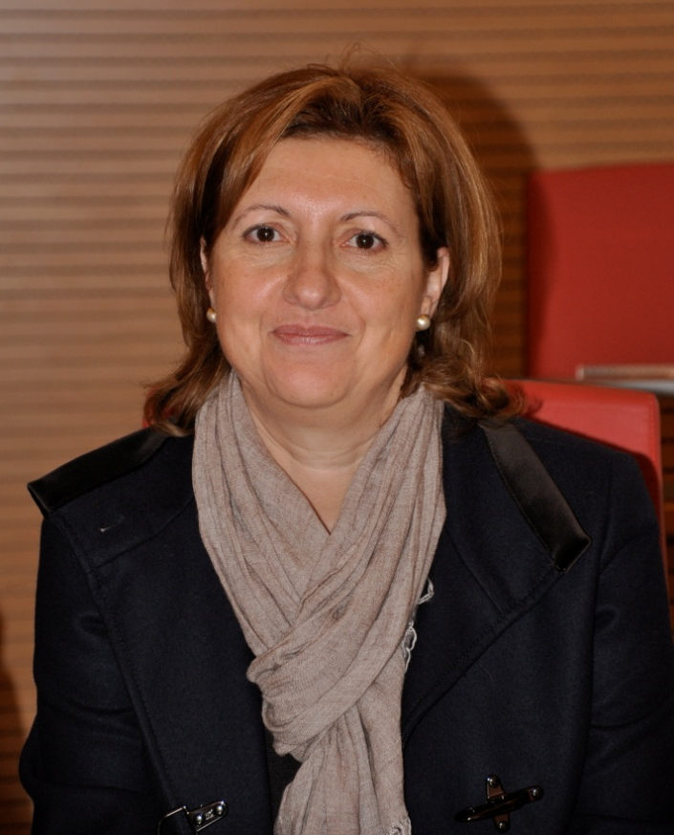
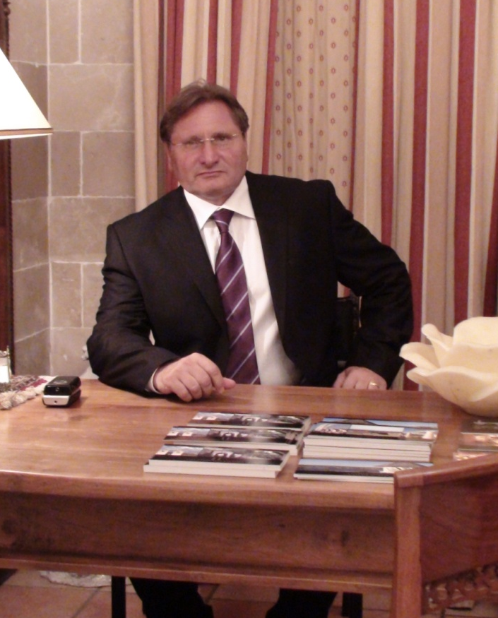
BISCEGLIE IN PROVINCIA
Antonia Spina
Assessore (Attività Produttive e Risorse Marine)
Pompeo Camero
Dal 2009 al 2013 Assessore (Politiche Attive del Lavoro, Politiche Scolastiche e della Pubblica Istruzione, Formazione Professionale,)

Slide 3
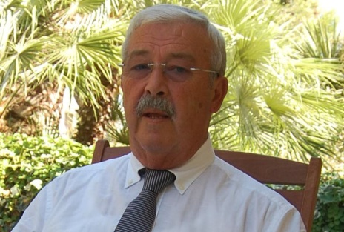
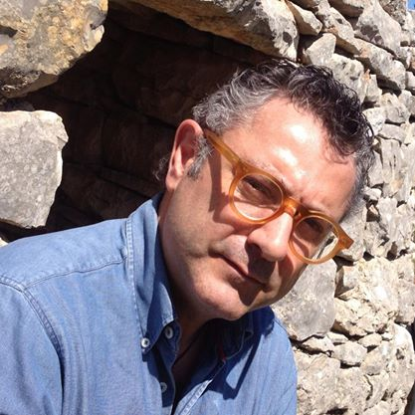
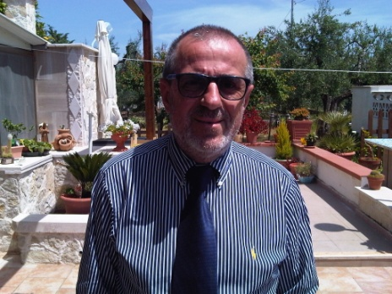
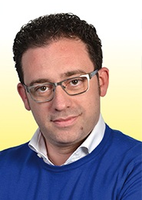
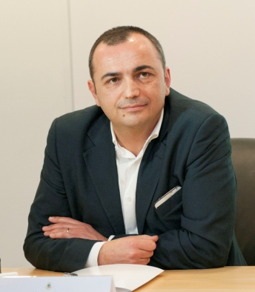
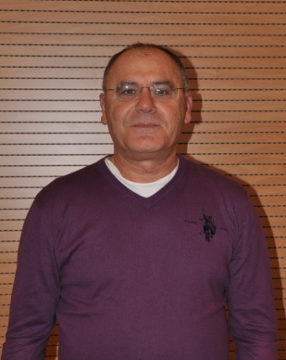
BISCEGLIE IN PROVINCIA/2
Vincenzo Valente
Presidente del Consiglio Provinciale
Vincenzo Di Pierro
Consigliere Provinciale
Sergio Evangelista
Consigliere Provinciale
Giovanni Abascià
Consigliere Provinciale
Pantaleo Mastrogiacomo
Consigliere Provinciale
Alfonso Russo
Consigliere Provinciale

Slide 4

LE SEDI
Anche a Bisceglie la Provincia è presente con un suo Centro per l’Impiego, ubicato in Via Pendìo Cappuccini, 20/21
Tel.: 080/3953788 - mail: bisceglie.lavoro@provincia.bt.it
In questi anni la Provincia ha formato, con appositi corsi di aggiornamento, i dipendenti del Centro per l’Impiego e potenziato lo Sportello con un nuovo formatore e nuove dotazioni strutturali.

Slide 5
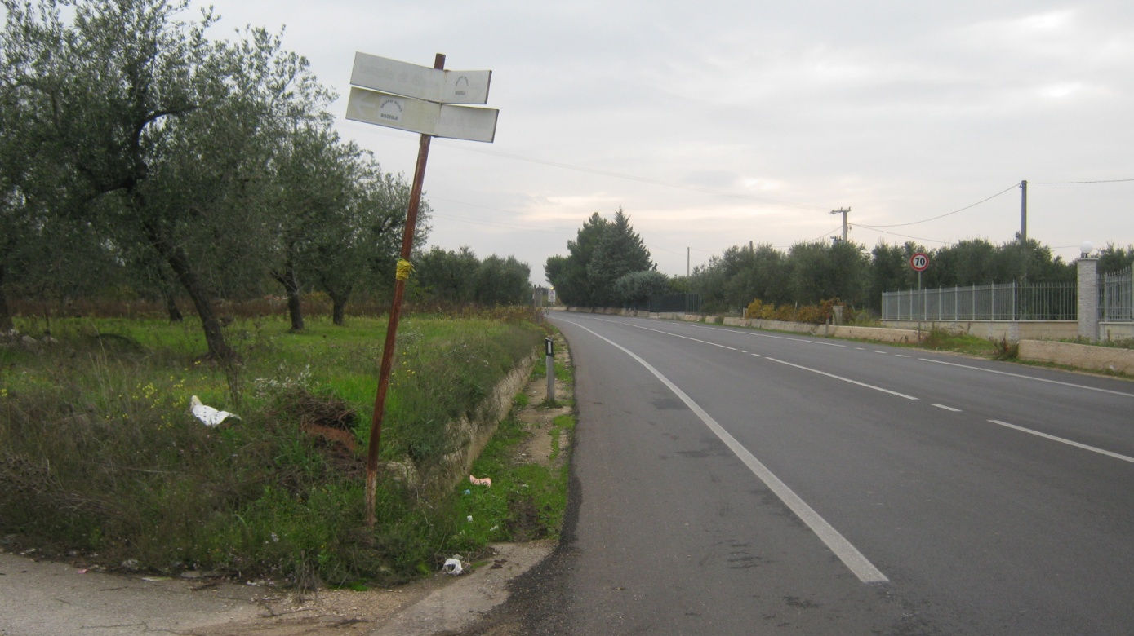
Strada provinciale n. 33
“Andria - Bisceglie”
Lavori di ammodernamento manutenzione straordinaria del piano viabile
€ 3.400.000,00
Stipula Contratto in Itinere

Slide 6
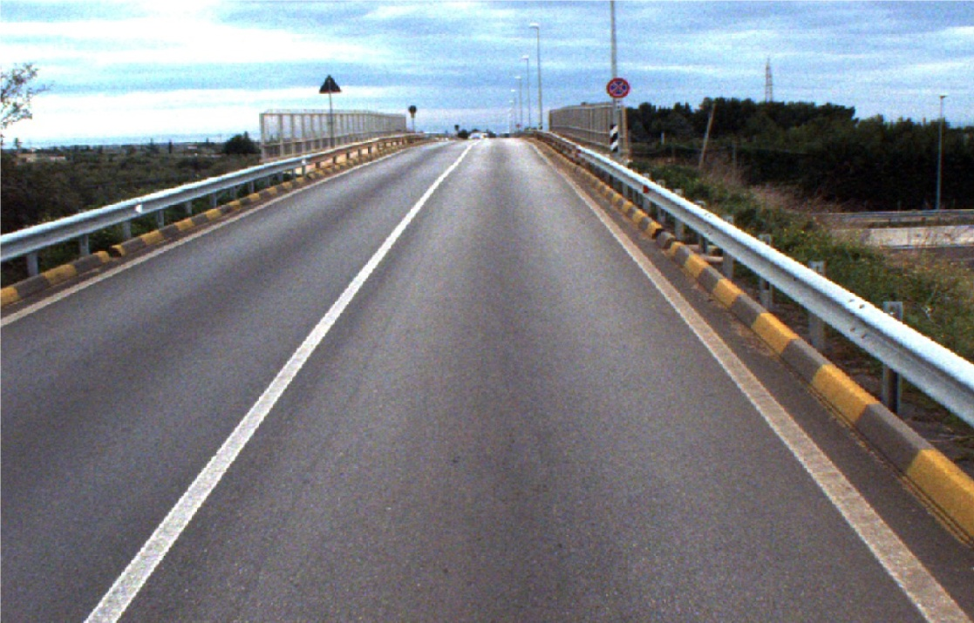
Strada provinciale n. 34
«Bisceglie alla Ruvo-Corato»
Lavori di adeguamento e messa in sicurezza del viadotto Santa Croce al km 6 + 500 della Strada Provinciale n.34 “Bisceglie alla Ruvo–Corato” (LAVORI COMPLEMENTARI IN CORSO). € 350.000,00

Slide 7
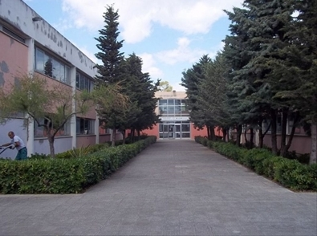
LICEO SCIENTIFICO «DA VINCI»
Lavori urgenti per riduzione rischio vulnerabilità (Ottenimento parere provveditorato in corso). € 260.790,00
Lavori di realizzazione blocco spogliatoi a servizio dell'impianto sportivo. Eseguiti. € 125.000,00.
Lavori di manutenzione prospetti per riduzione rischio vulnerabilità. Eseguiti. € 100.000,00
Climatizzazione aule. Lavori da Avviare. € 80.000,00
TOTALE FINANZIATO € 565.790,00

Slide 8
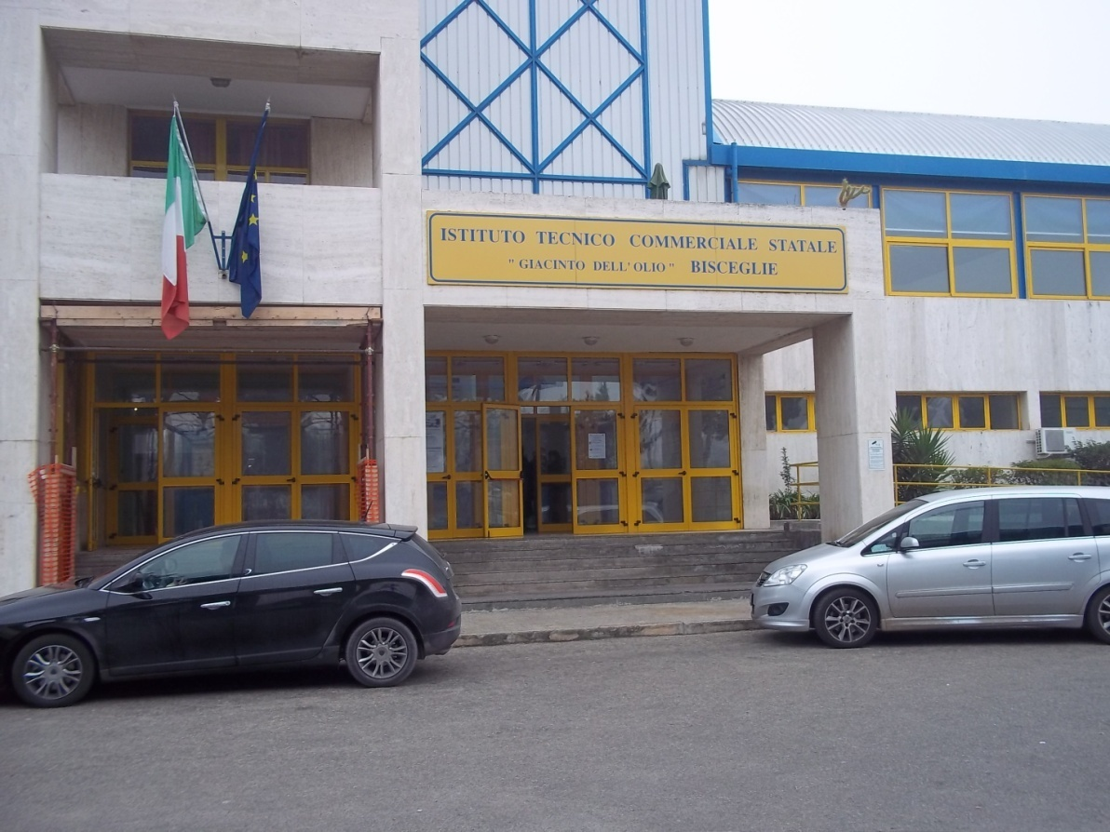
I.T.C. «DELL’OLIO»
Lavori di fissaggio lastre in pietra prospetti per riduzione rischio vulnerabilità. Eseguiti. € 200.000,00
Lavori di impermeabilizzazione lastrici solari. Da avviare. € 125.000,00.
Lavori di sostituzione infissi interni. Lavori in corso. € 125.000,00
TOTALE FINANZIATO € 450.000,00

Slide 9
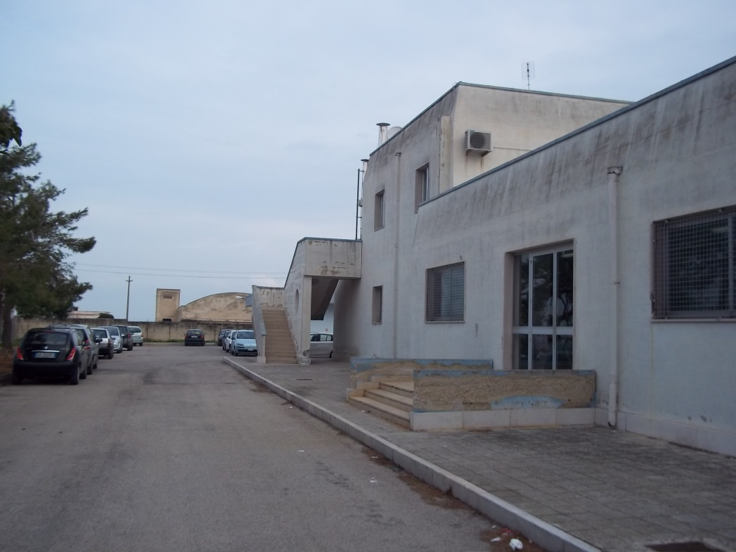
I.P.S.I.A.M. «COSMAI»
Lavori di messa in sicurezza e rinforzo strutturale dell’edificio. Da avviare. € 125.000,00.
Lavori di rinforzo strutturale e manutenzione straordinaria edificio scolastico. Gara da preparare. € 1.000.000,00
TOTALE FINANZIATO € 1.125.000,00

Slide 10
ISTRUZIONE
Gli Indirizzi Scolastici approvati dalla Regione Puglia dal 2010 ad oggi nelle scuole di Trani.
I.T.C. "Dell'Olio" 2011/12 AMMINISTRAZIONE, FINANZA E MARKETING
Liceo Scientifico «Da Vinci» 2011/2012 LICEO COREUTICO
I.P.S.I.A.M. 2011/2012 SERVIZI SOCIO-SANITARI
I.T.C. "Dell'Olio" 2013/14 SCIENZE UMANE: ECONOMICO SOCIALE
I.I.S.S. "Cosmai" 2013/14 ODONTOTECNICO

Slide 11
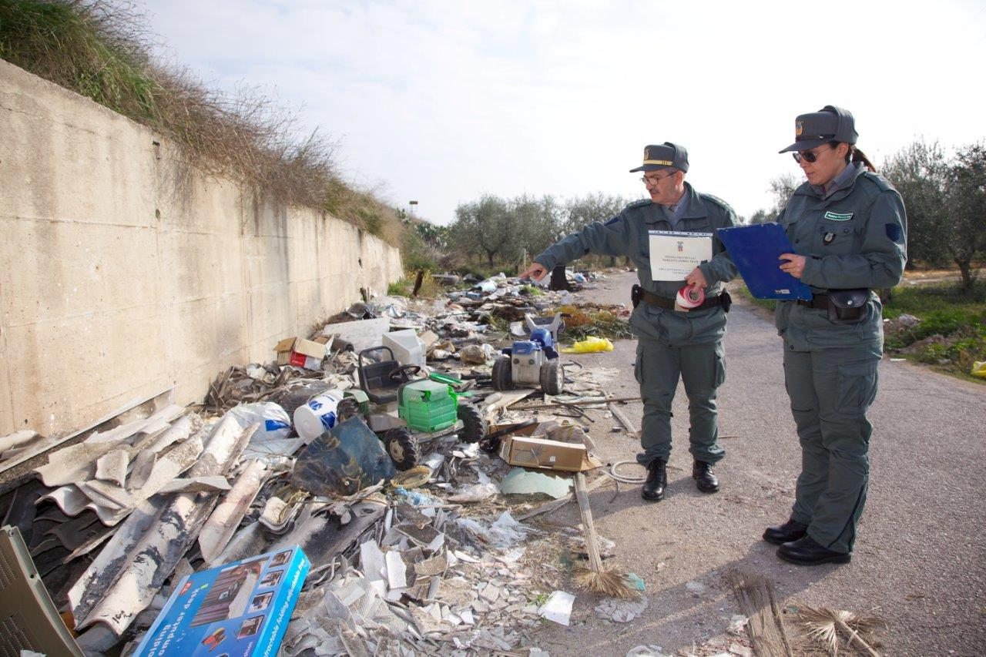


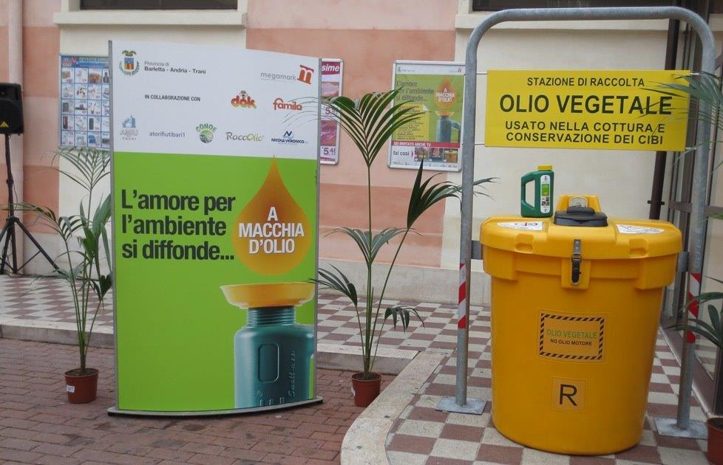

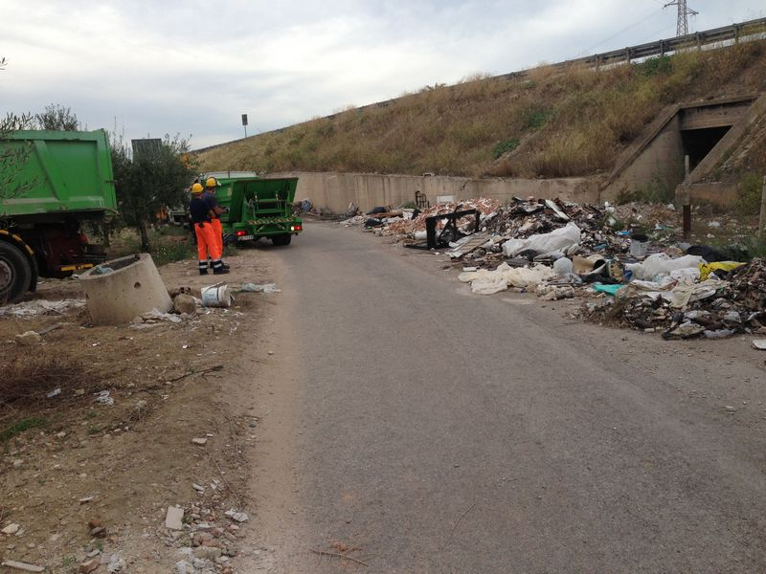
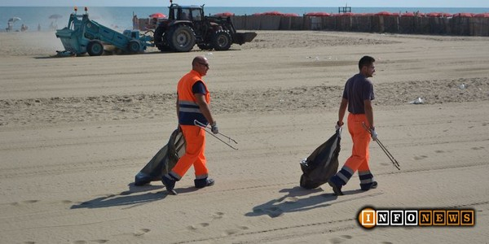
PROGETTO «Ambientiamoci»
promozione di buone prassi
pulizia strade e spiagge

Slide 12
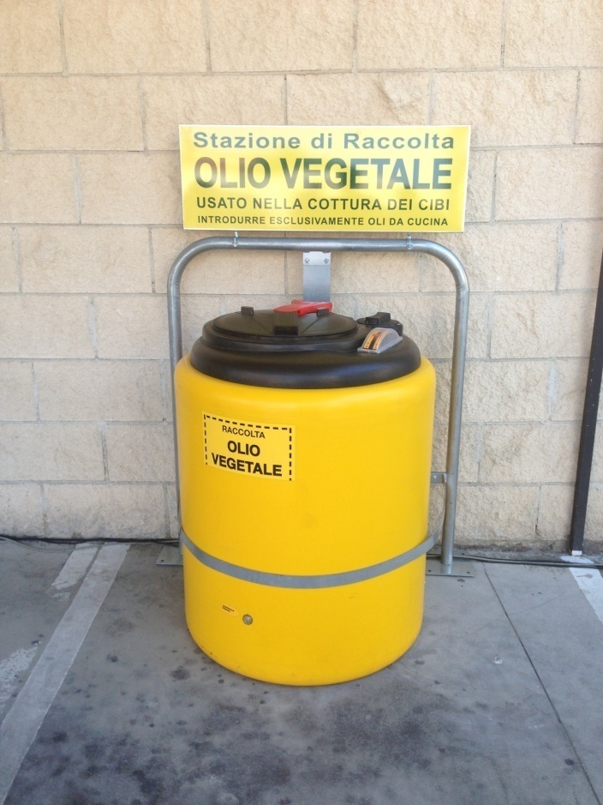
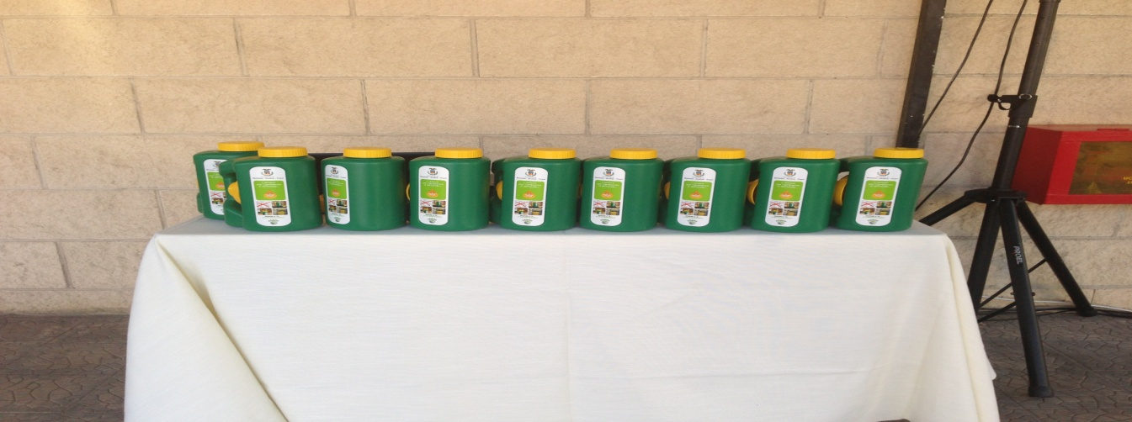
“A MACCHIA D’OLIO”
Anche a Bisceglie il Centro Raccolta Olii esausti, presso il Supermercato «Famila» di Via Padre Kolbe, in collaborazione con il Gruppo Megamark
Recupero, riutilizzo e riciclaggio di oli e grassi vegetali e animali esausti di provenienza domestica.

Slide 13
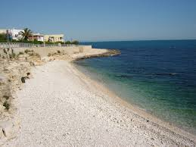
PULIZIA SPIAGGE
Anche per Bisceglie, come per tutti i Comuni Costieri del territorio, la Provincia ha destinato nelle scorse stagioni estive un contributo per la pulizia delle spiagge pubbliche

Slide 14
- Protocollo d’intesa «Raccolta degli oli vegetali e animali esausti di provenienza domestica» e distribuzione gratuita tanichette;
- Protocollo d’intesa per la «Sensibilizzazione ambientale e per la protezione e cura del territorio durante il periodo estivo»
- Star Up Strade Pulite: Amianto Zero
- Protocollo d’intesa con Regione Puglia per la bonifica di siti potenzialmente contaminati (Programma Operativo FESR 2007/2013)
- Progetto «GREEN BAT» (Forum Ambientale e Pulizia Spiagge)
- Progetto Mare Sicuro 2013
- Protocollo d’intesa con ARPA e Corpo Forestale dello Stato per la salvaguardia ambientale e la protezione dall’inquinamento

Slide 15
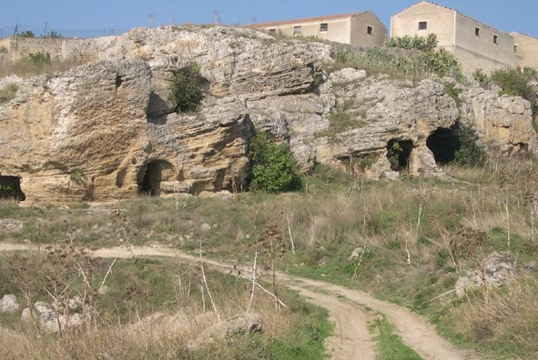
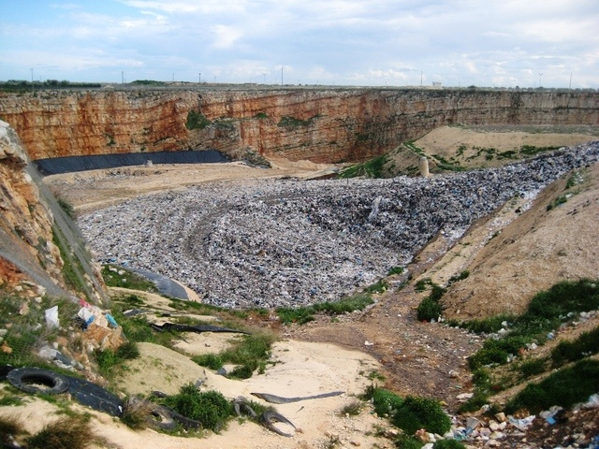
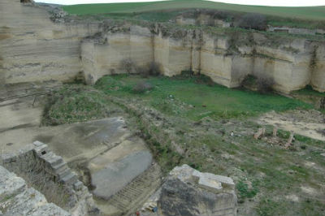
Tutela ambientale - Discariche -Rifiuti

Slide 16


Promozione Territorio e Turismo
Adesione agli organismi presenti sul territorio
Iniziative promozionali dirette per la promozione turistica:
Borsa Internazionale del Turismo Milano
Borsa Mediterranea del Turismo Archeologica Paestum
Fiera del Levante
Patrocina, contribuisce e sovvenziona molteplici iniziative comunali, associative e del volontariato di interesse turistico, culturale, sportivo e sociale.

Slide 17
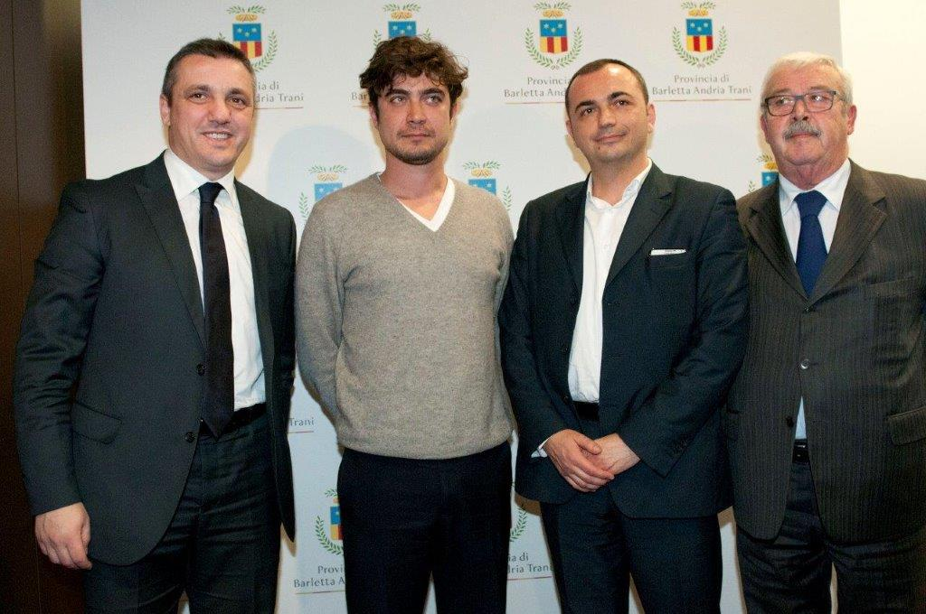

BIT MILANO e FIERA DEL LEVANTE
In questi anni la Provincia protagonista alla Borsa Internazionale del Turismo di Milano ed alla Fiera del Levante

Slide 18
ATTIVITA’ PRODUTTIVE
Molto intensa, in questi anni, l’attività dell’Assessorato alle Attività Produttive, che si è adoperato per percorsi di Internazionalizzazione per le imprese locali e per la nascita di Reti di Imprese.
La Provincia si è inoltre dotata di un suo Sportello per le Imprese, ubicato in Viale De Gemmis a Trani

Slide 19

Layout titolo

Slide 20

LA PROVINCIA per il SOCIALE
TANTI I SERVIZI E LE ATTIVITA’ IN DIFFERENTI SETTORI PER:
Perseguire l’interesse generale per il bene comune;
Favorire lo sviluppo integrale della persona attraverso servizi ed interventi mirati nelle aree quali
1. Le Politiche Sociali 2. Le Politiche di Genere
3. Le Politiche per il Lavoro 4. La Formazione Professionale

Slide 21
Le Politiche Sociali
1. Disabilità. Alcuni interventi:
- Servizio trasporto scolastico (70 beneficiari circa per anno per circa 100 mila euro); - Servizio assistenza specialistica disabili (oltre 200 disabili per anno. Investiti oltre 1 milione)
2. Immigrazione e inclusione sociale. Alcuni interventi:
- Progetto FEI MEDI-AZIONE (finanziamenti per 280 mila euro); - Centro interculturale per l’integrazione degli immigrati; - Progetto E.N.E.A. per i rifugiati, titolari di protezione internazionale … (finanziamenti FER per 340mmila euro)
3. Promozione della Salute e del Volontariato
- Sportello per il Volontariato; - Progetto Psicologo in Farmacia; -Progetto Melanoma; - Adesione Campagna Telethon

Slide 22
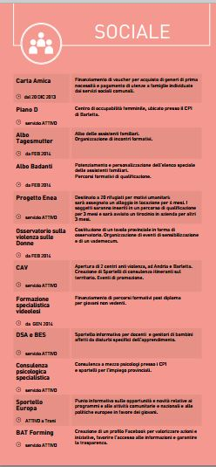
SOCIALE

Slide 23

Carta Amica
Consegnate complessivamente 1000 tessere per beni di prima necessità del valore di 150 € mensili per 6 mesi per una spesa complessiva per la Provincia di 900 mila euro.
Per questo comune ne hanno beneficiato n.128 concittadini

Slide 24
Le Politiche di Genere
Promozione delle Pari Opportunità
lotta alla violenza contro le donne
Rete Nazionale antiviolenza
Piano interventi locali per la prevenzione ed il contrasto della violenza contro le donne e minori
Progetto MAFALDA (finanziamenti per 165 mila euro)
Consigliera/e provinciale di PARITA’
Carta Europea per l’Uguaglianza
Adesione progetto Aleida Domo Vitae Novae Comunità Oasi2 San Francesco

Slide 25
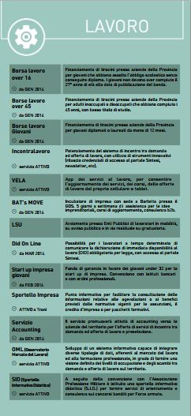
LAVORO

Slide 26
Le Politiche per il Lavoro
Progetto IncontraLavoro
Progetto Ve.La (VErso il Lavoro)
Sportello Europa
Sportello Professione Militare
Sportello Impresa
Sportello DSA
Servizio Accounting
Osservatorio Mercato del Lavoro
Centro Occupabilità Femminile
Progetto BAT’S MOVE
Progetto ROSA
Vertenze collettive
Servizio Help desk portale sintesi
Servizio Psicologo
Stipula Convenzioni e Accordi di rete
Video Curriculum

Slide 27
LAVORO
Bandi “BORSA LAVORO”
Due i bandi messi a disposizione delle aziende del territorio, per Borse Lavoro (da 3.000 euro ciascuna) finalizzate all’assunzione di giovani e disoccupati di tutte le fasce di età.
- 675 domande pervenute
- 277 Borse Lavoro finanziate

Slide 28

ISTRUZIONE

Slide 29
BORSE DI STUDIO
Nell’ ambito del progetto Provincia Amica sono state erogate 100 borse di studio da € 2500,00 ciascuna, per studenti del territorio, meritevoli e con particolari difficoltà economiche di qualsiasi facoltà sono 10 gli studenti di Bisceglie ad averne beneficiato

Slide 30

FORMAZIONE PROFESSIONALE
Destinatari sono: giovani tra 15 e 18 anni, adulti disoccupati, apprendisti e lavoratori occupati (formazione in azienda o individuale)
Grazie alle risorse europee, per le annualità 2010/2013, oltre 19 milioni sono le somme trasferiate dalla Regione che la Provincia è riuscita ad acquisire dai fondi FSE
Per questo Comune , complessivamente sono stati investite somme pari a circa 2,7 milioni di Euro

Slide 31
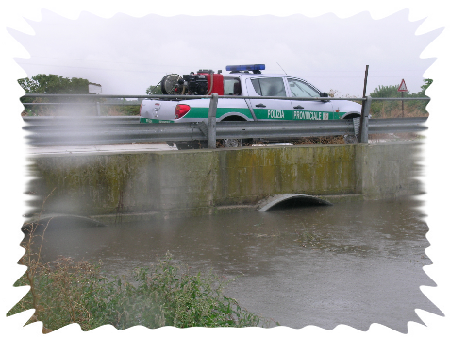

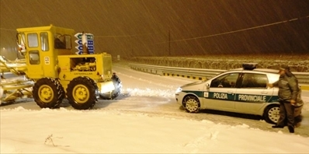
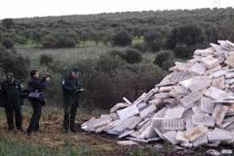
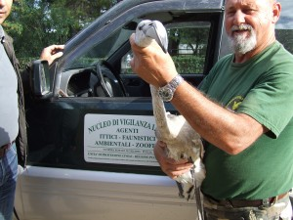
POLIZIA PROVINCIALE

Slide 32
POLIZIA PROVINCIALE
Pianificazione sulla prevenzione e interventi ANTI INCENDI BOSCHIVI.
Adozione di linee guida nella ricognizione quotidiana dei siti a rischio.
Convenzioni con le Associazioni di Volontariato ricadenti nel territorio comunale per attività di “Avvistamento Dinamico ANTI INCENDI BOSCHIVI”.
Niente paura … Agisci, formazione scolastica sulle norme comportamentali da adottare in caso di eventi, con verifica finale sulle modalità di evacuazione. Scuola «G. Rocca»
Azione di pattugliamento sulla viabilità di competenza per contrasto rapine trasporto valori.
Creazione di sezione di Polizia Giudiziaria presso il Tribunale di Trani – Procura della Repubblica.
Azioni di contrasto all’espianto abusivo di ulivi secolari
Esercitazione Nazionale EMERFI2014 (Incidente ferroviario)

Slide 33

URBANISTICA
ASSETTO DEL TERRITORIO
PAESAGGIO
GENIO CIVILE
DIFESA DEL SUOLO

Slide 34
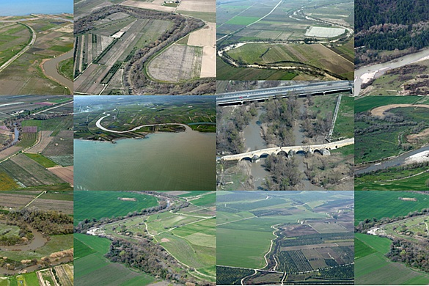
Per la pianificazione:
PTCP - SIT e webGIS
Per la semplificazione
- ingegnerizzazione provvedimenti
- dematerializzazione procedimenti

Slide 35
SERVIZIO EDILIZIA SISMICA
Emesse n. 1830 attestazioni e autorizzazioni sismiche di cui n. 192 per questo Comune
SERVIZIO RISORSE IDRICHE
Emessi n. 738 provvedimenti complessivi di cui per questo Comune: n. 39 concessioni n. 25 per uso domestico e n. 1 autorizzazioni scavo

Slide 36

Reti e InfraStrutture Tecnologiche
Linee di attività:
- Indicatori ICE
- Polo Bibliotecario
- Portale Cartografico (Sistema GIS)
- Portale SUE
- Internet Point
- Piano di Risk Managment
- Portale acquisti in rete

Slide 37
Pianificazione
PTCP ( Piano Territoriale di Coordinamento Provinciale)
Piano Energetico
Bilancio Armonizzato
Trasparenza
Piano Provinciale Trasporti
Protezione Civile

Slide 38
Tutela e Rappresentanza
Oltre alle materie di competenza, sono state tante le iniziative, le occasioni di intervento ed i temi che hanno interessato il territorio provinciale che imporrebbe un ruolo crescente della Provincia che oggi vede mettere a rischio la sua identità e la sua autodeterminazione faticosamente conquistata.

Slide 39
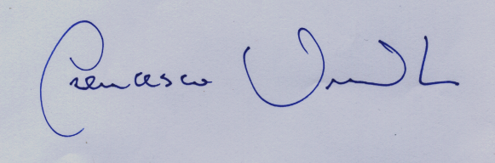
Grazie per la
Vostra attenzione
Francesco VENTOLA

